Slide 1

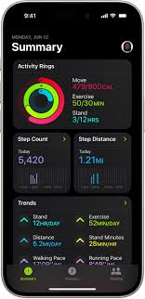
Jak funguje měření kroků a fyzické aktivity
pomocí mobilního telefonu
By: Viktor Kopecký, David Nevřela
Notes:
cc

Slide 2
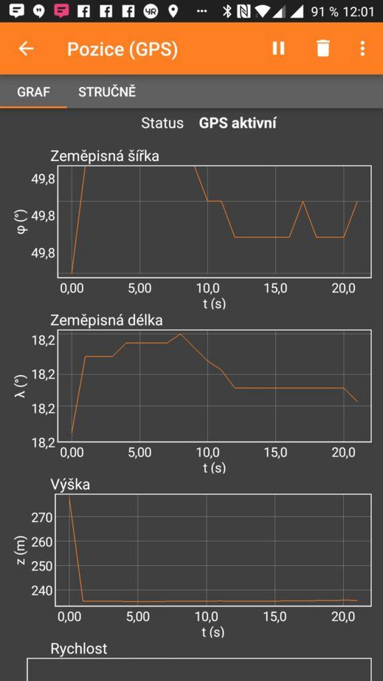
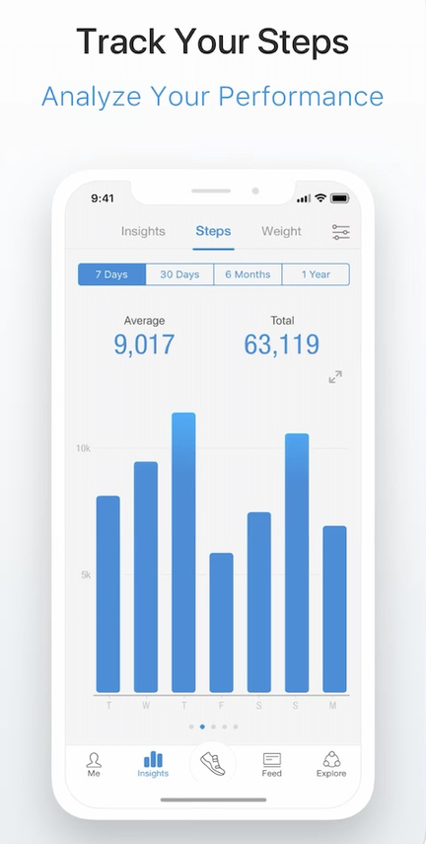
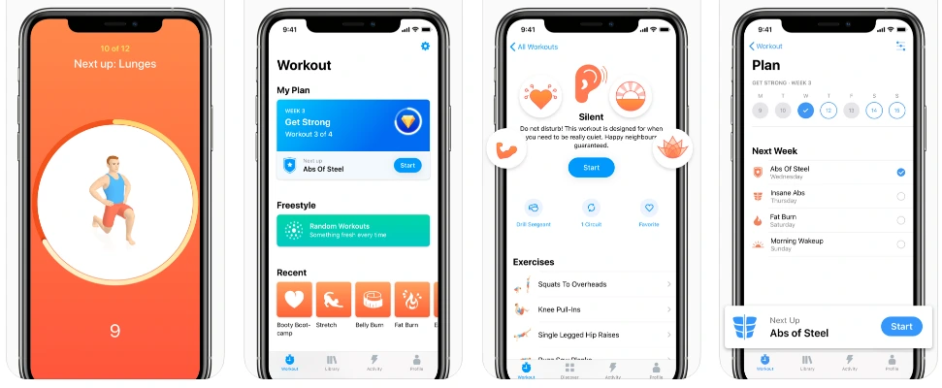
Měření kroků a fyzické aktivity pomocí mobilního telefonu je založeno na několika senzorech a technologiích

Slide 3
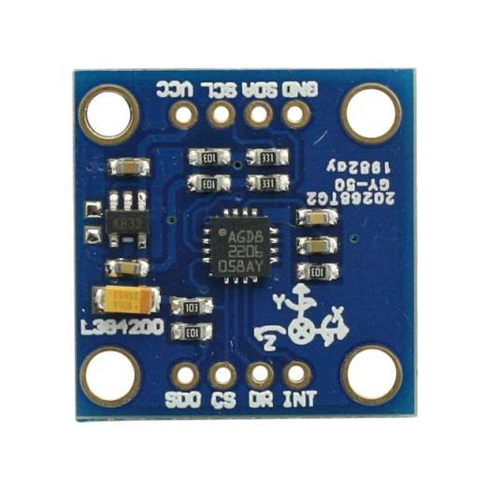
Akcelerometr
-Hlavní senzor používaný pro měření kroků
- Detekuje změny v pohybu a orientaci telefonu
- Analyzuje vzorce pohybu typické pro chůzi nebo běh
A jak funguje?

Slide 4
1.
Akcelerometr v mobilu je malý senzor, který měří zrychlení zařízení ve třech osách: X (dopředu a dozadu), Y (doleva a doprava) a Z (nahoru a dolů)
3.
Například, když otočíte telefon na bok, akcelerometr detekuje změnu v gravitačním poli a informuje systém, aby otočil obrazovku. Podobně při chůzi akcelerometr zaznamenává otřesy a pohyby, které aplikace využívají k počítání kroků
2.
Moderní akcelerometry jsou často založeny na technologii MEMS (Micro-Electro-Mechanical Systems), což jsou miniaturní mechanické součástky integrované do čipu. Když se telefon pohybuje, tyto součástky se pohybují a mění elektrické signály, které jsou pak interpretovány jako zrychlení.

Slide 5
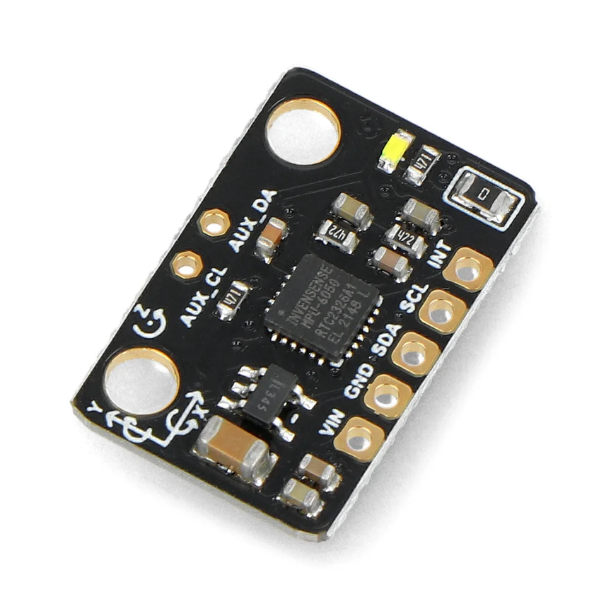
Gyroskop
- Měří rotaci a orientaci zařízení
- Pomáhá rozlišit mezi různými typy pohybu (např. chůze vs. jízda na kole)

Slide 6
1.
Gyroskop v mobilu je senzor, který měří úhlovou rychlost => rychlost s jakou se zařízení otáčí v prostoru
2.
Funguje na principu měření změn v úhlové rychlosti pomocí rotujících disků nebo vibračních struktur. Když se telefon otáčí, gyroskop detekuje změny v orientaci a poskytuje data, která mohou být použita k různým účelům
3.
Na rozdíl od akcelerometru, který měří lineární zrychlení, gyroskop měří rotační pohyb. Tyto dva senzory často spolupracují, aby poskytly komplexní informace o pohybu a orientaci zařízení

Slide 7
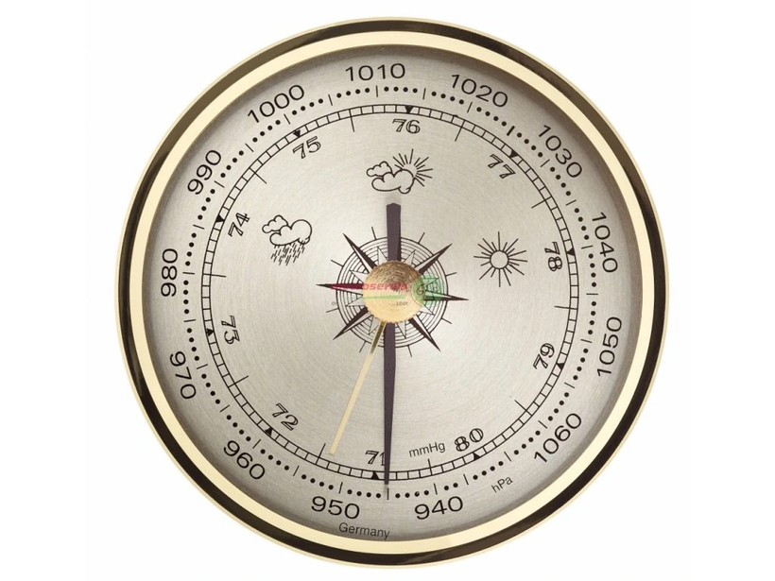
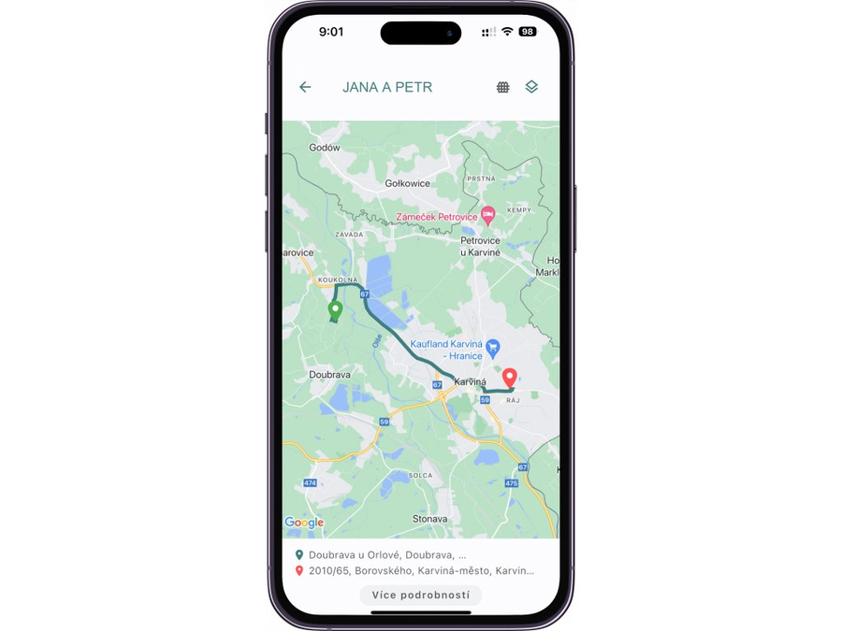
Dalšími senzory a technologiemi pro měření kroků a fyzické aktivity jsou například GPS a barometr:
GPS
- Sleduje polohu a rychlost pohybu
- Užitečné pro měření vzdálenosti při venkovních aktivitách
Barometr
- Měří změny nadmořské výšky
- Pomáhá detekovat chůzi do schodů nebo po svahu

Slide 8
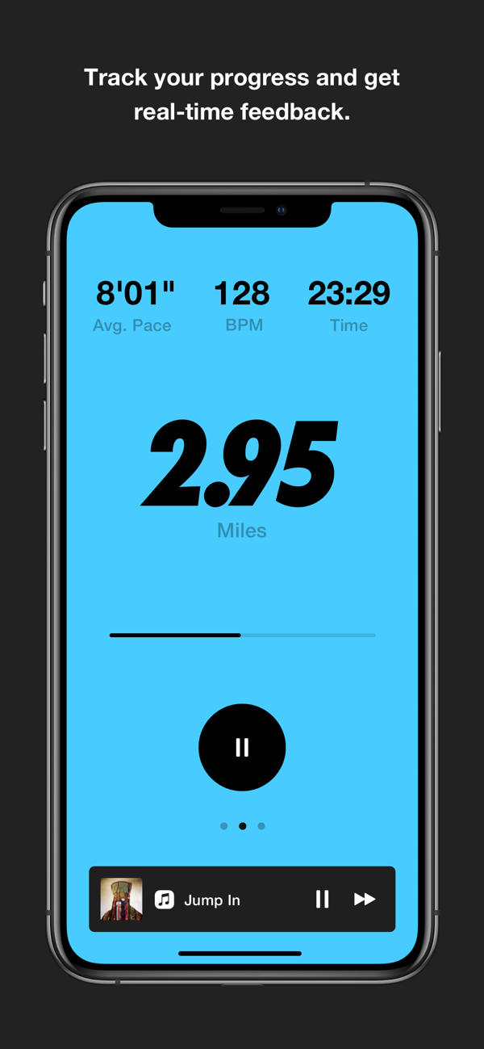
Fitness aplikace
- Shromažďují a interpretují data ze senzorů
- Poskytují uživatelské rozhraní pro zobrazení statistik
- Mohou odhadovat spálené kalorie na základě pohybu a osobních údajů
Algoritmy a strojové učení
- Zpracovávají data ze senzorů
- Identifikují vzorce pohybu a filtrují nechtěné pohyby
- Vylepšují přesnost měření

Slide 9
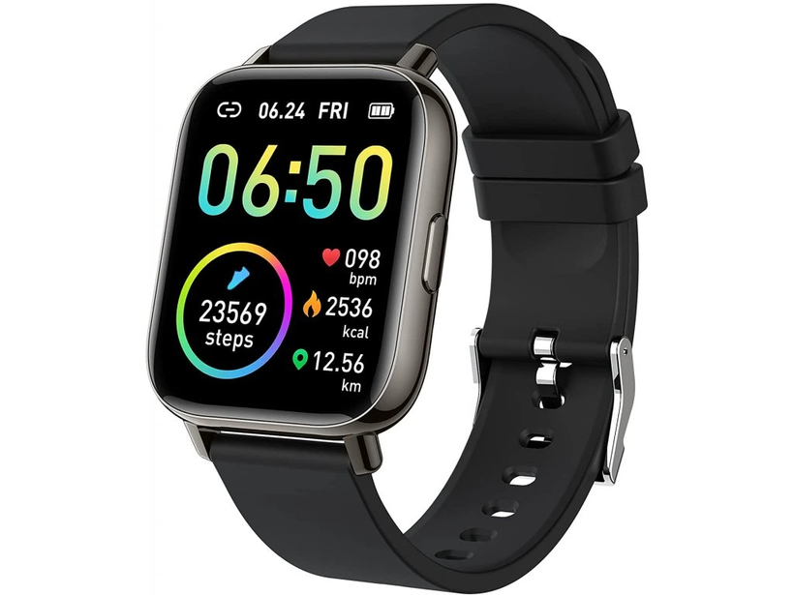
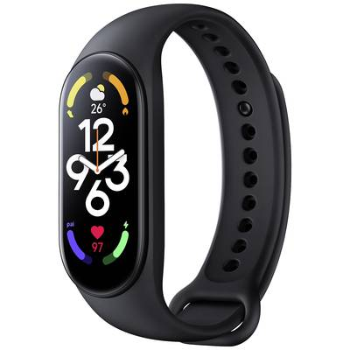
Uživatelské vstupy
- Aplikace mohou požadovat informace o výšce, váze a věku pro přesnější odhady
Integrace s dalšími zařízeními
- Některé telefony mohou spolupracovat s chytrými hodinkami nebo fitness náramky pro přesnější měření

Slide 10
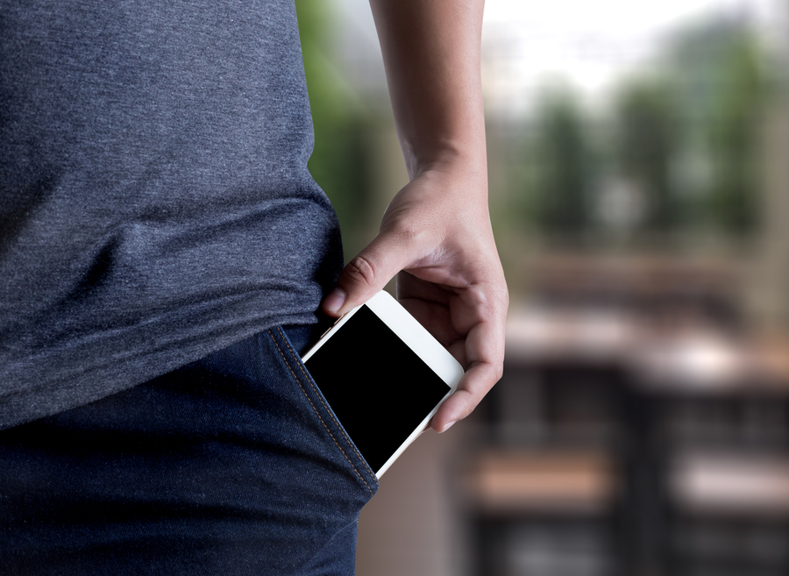
Omezení
- Přesnost může být ovlivněna umístěním telefonu (v kapse, v tašce)
- Některé aktivity mohou být hůře detekovatelné
Kontinuální vylepšování
- Výrobci neustále zlepšují algoritmy a přesnost měření

Slide 11

Závěr
Celkově jde o komplexní systém, který kombinuje hardwarové senzory s pokročilými softwarovými algoritmy pro co nejpřesnější měření fyzické aktivity.

Slide 12

Zdroje
Chat GPT
Wikipedia
Google
Živě.cz
1t.cz
Cnews.cz
Povedet-cz.eu
Eri-internet.cz

